Slide 1

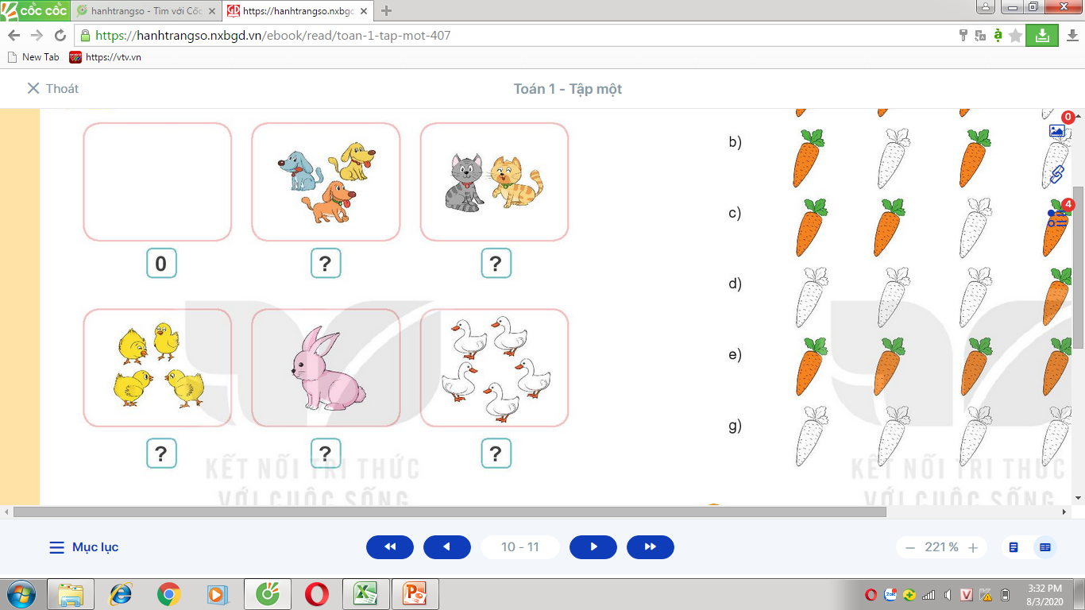
Bài 1: Số ?
3
2
4
1
5

Slide 2

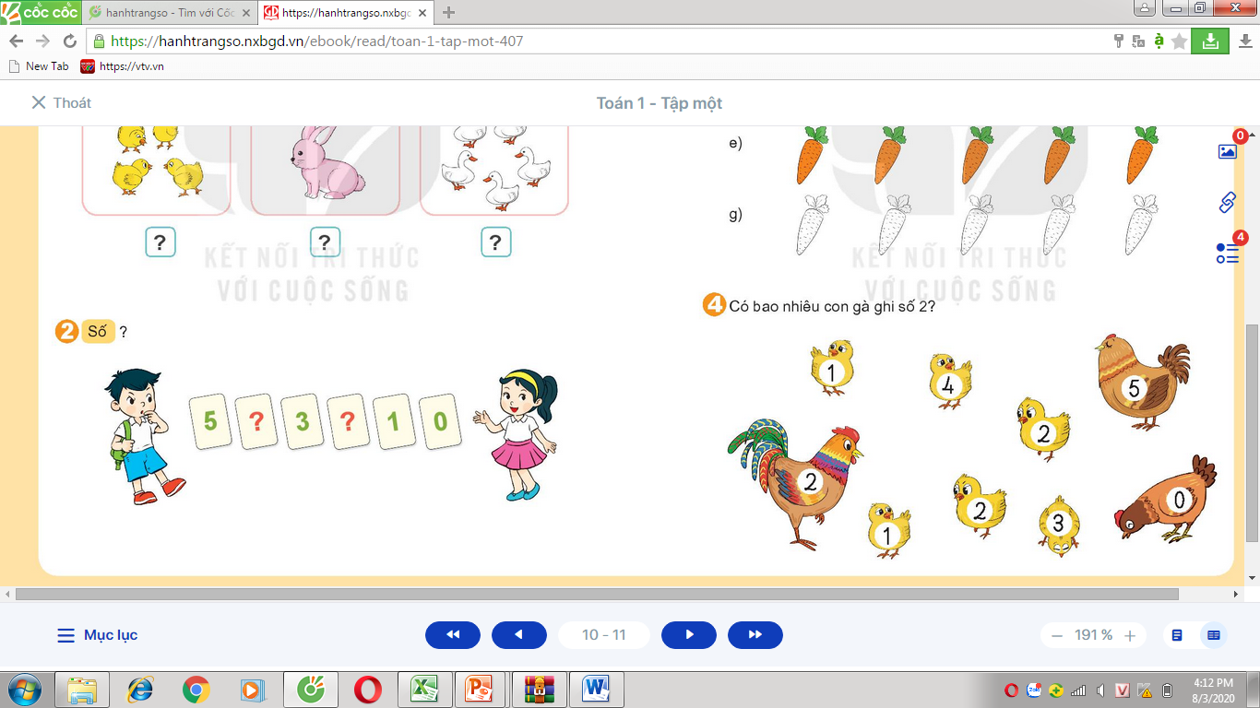
Bài 2: Số ?
4
2

Slide 3


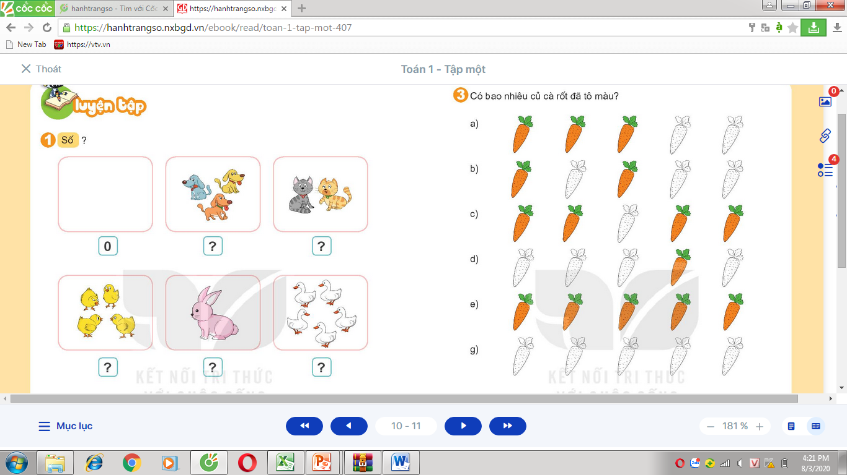
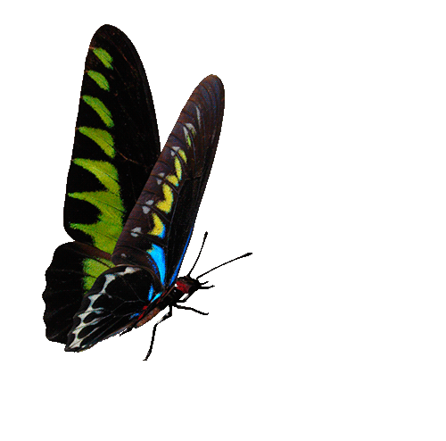
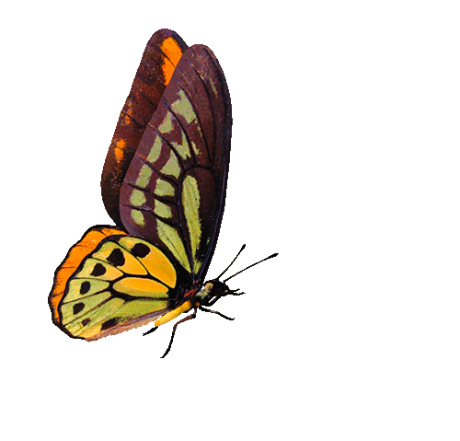



3
GO HOME

Slide 4
2
GO HOME

Slide 5
4
GO HOME

Slide 6
1
GO HOME

Slide 7
5
GO HOME

Slide 8
0
GO HOME

Slide 9
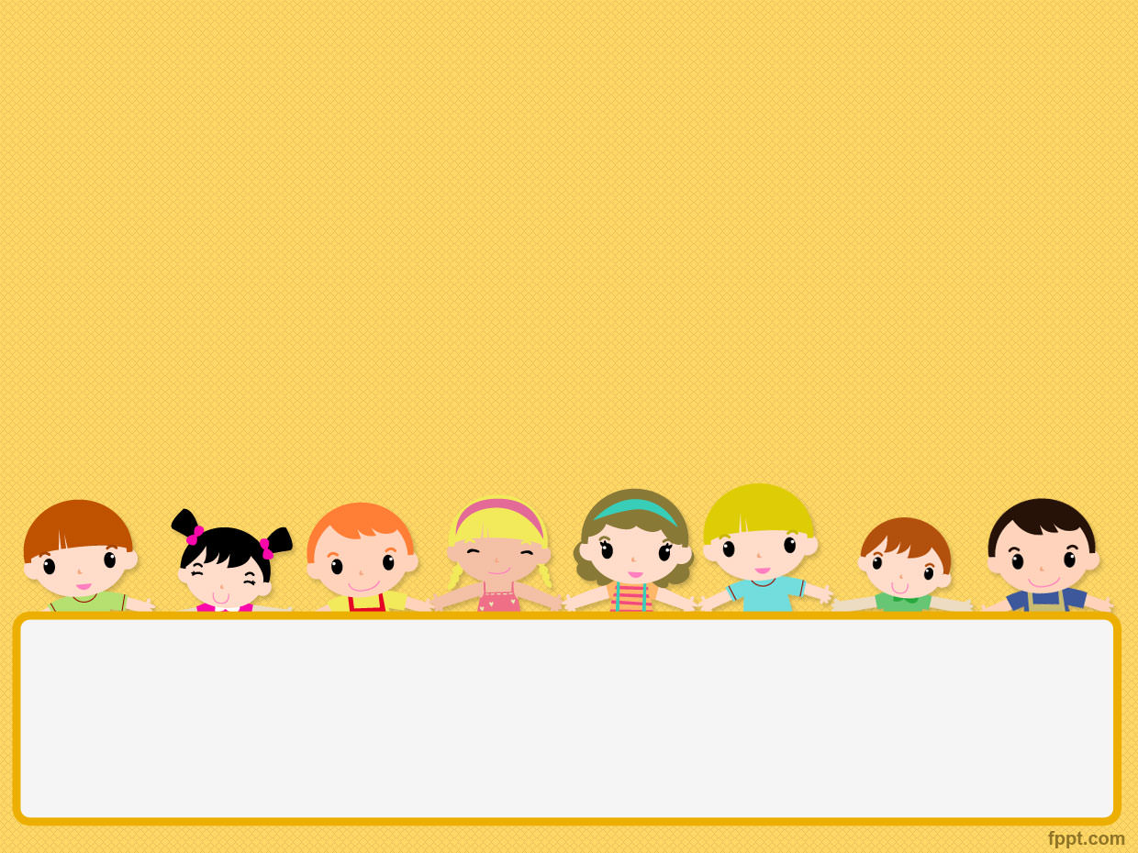
Bài 4: Có bao nhiêu con gà ghi số 2 ?
Có 3 con gà ghi số 2

